Slide 1
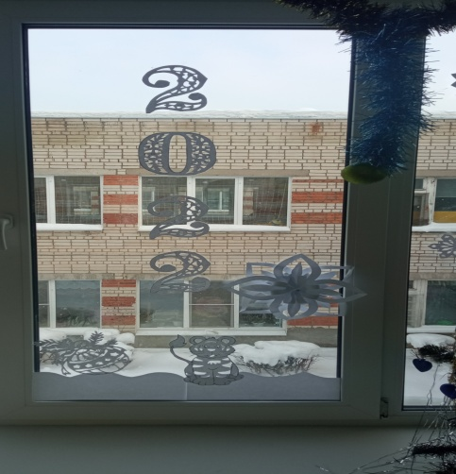
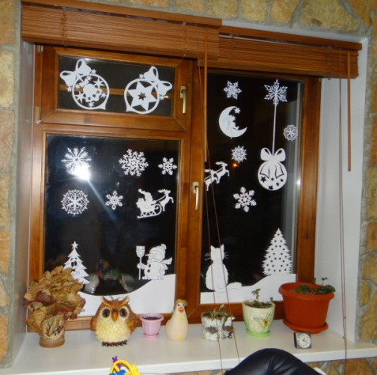
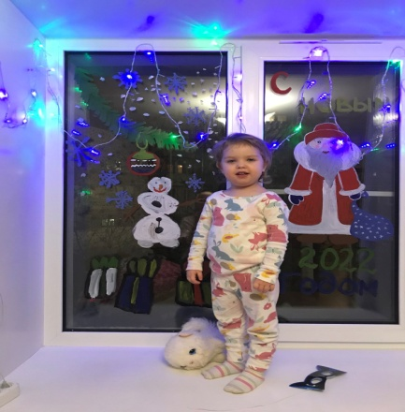
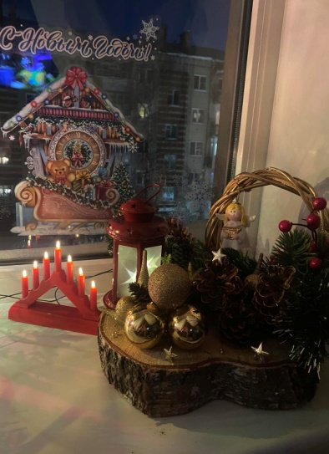
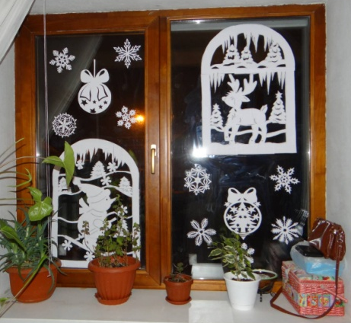
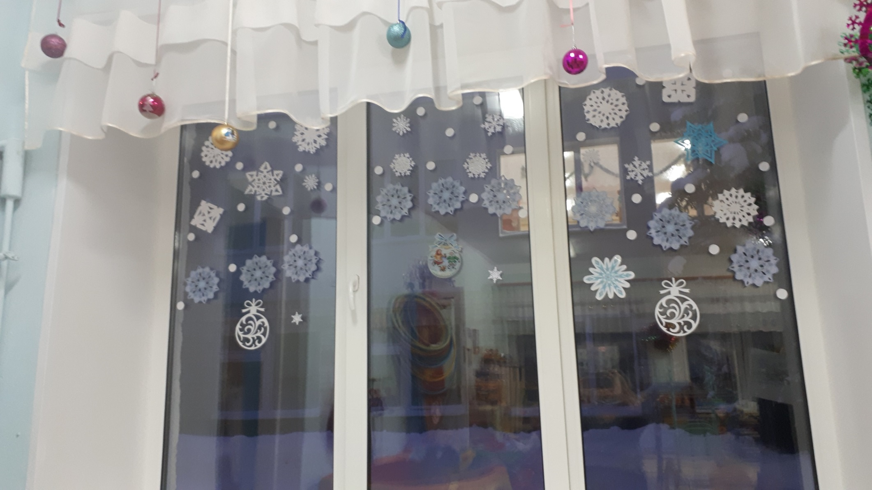
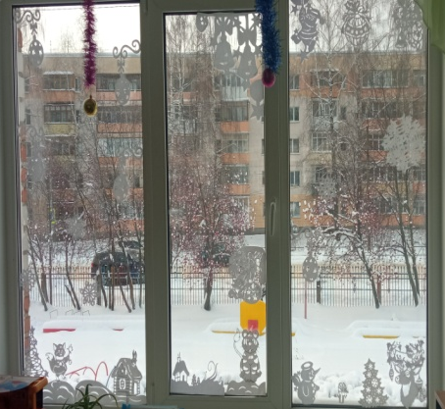
Всероссийская акция - флешмоб «Новогодние окна 2022»
Воспитанники нашего детского сада вместе с педагогами и родителями приняли участие в Акции «Новогодние окна 2022». Цель Акции – сохранение и трансляция новогодних семейных традиций, укрепление традиционных семейных ценностей. Дети со взрослыми оформили окна квартир, домов, детского сада в новогодней стилистике. Использовали рисунки, картинки, надписи и новогодние украшения. Создали ощущение праздника и новогоднего настроения!

